Slide 1

ADTD 刘捷
入职时间: 2019年11月
目前级别: 3.1
上次晋升时间: 无
主要职责: 数据平台

Slide 2
对数据平台的理解
数据平台的字面意思是”数据+平台”
数据来源于业务, 并服务于业务.
平台是提供数据服务的表现形式.
数据从生产到应用的整体流程是任何数据开发者绕不开的主题,即便是非数据领域的产品和运营同学，同样也会对业务中的数据流向有初步认知的需求. 因此, 数据平台创建的初衷就是从数据的技术视角来回答两个问题:
时间久, 规模大的服务产生的大量数据带来什么问题?
如何保证数据流中不同阶段的最优解?

Slide 3
1. 数据带来了什么问题?
数据经过流转产生价值, 数据流转的3个阶段 :
数据供给
以数据生产为起点, 规范数据主题的供给.
该阶段包括各种服务日志的结构化 (打到磁盘的日志, 打到kafka里的日志) .
结构化后的历史数据存储 (hdfs分布式存储)
2. 数据产出:
存在磁盘上的数据是死数据, 要让数据产生价值, 就要让数据跑起来.
保证数据产出的普遍适用性. 该阶段包括
1. 分析查询入口
2. 自动化分析工具
3. 分析报表
3. 数据资产管理
明确数据从原始数据到分析数据的产生流程. 保证数据的完整性, 准确性. 让数据可以回溯

Slide 4
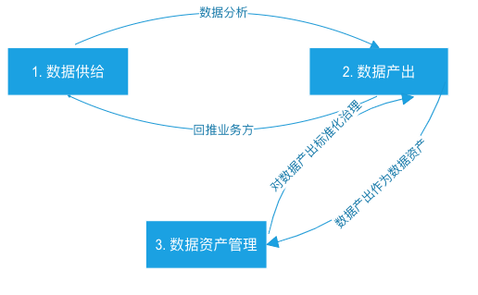
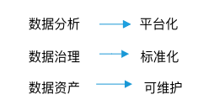
2. 如何保证数据流中不同阶段的最优解
核心是明确数据流转三个阶段的职能, 让数据的每个阶段互相推动

Slide 5
主要职责
数据平台专注于数据产出阶段和过程管理阶段, 我的职责是在两个阶段涉及的前后端设计和编码实现
数据产出阶段
PC, 无线搜索查询
资产管理阶段
功能树
数据工单
sql查询
数据图表
元数据管理
指标管理
维度管理
数据pipeline分析
数据需求管理

Slide 6
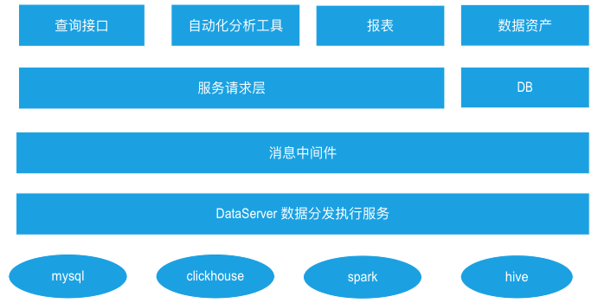
数据平台总体架构
查询能力
数据pipeline分析能力
数据治理能力

Slide 7
主要业绩
一. 数据查询能力设计
平台提供多种形式的查询:
这些查询接口, 内部的执行引擎又分为 mysql, spark, clickhouse.从执行时间长度上看, 分为长任务和短任务.
 | 模型 | 服务对象
1. 页面维度点选查询 | 数据模型成熟度高, 指标稳定 | 不写sql的运营同学
2. 结合参数的工单模板查询 | 数据模型迭代中 | 共享查询模型的产品, 开发
3. 自定义sql查询 | 高度自定义 | Sql熟练的同学

Slide 8
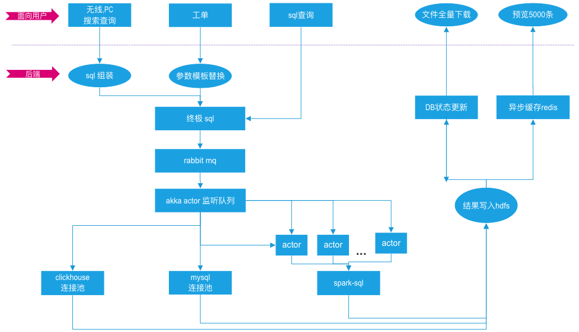
任务提交整体流程

Slide 9
查询瓶颈
spark 既包含长任务, 也包含短任务 .有的长任务长达几个小时, 阻塞了后面提交的短任务, 使其等待执行时间过长. 因此, 重写了平台内部执行 spark sql 的调度策略
短任务
clickhouse
mysql
部分spark sql
长任务
部分spark sql

Slide 10
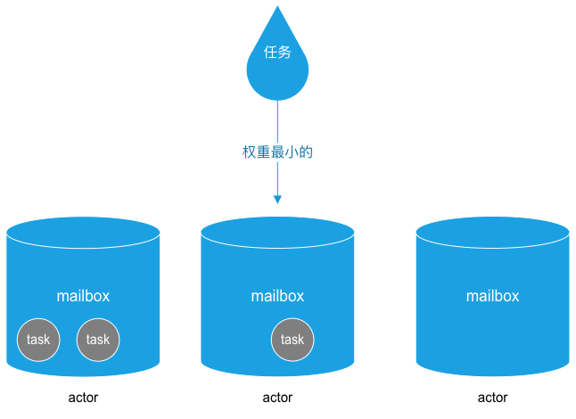
Actor 任务调度策略
优化方案: 重写 actor router 的调度策略
优化原则
认为已经执行了很长时间的任务, 其继续执行直到完毕所需要的时间更长
对于actor中没有执行的spark任务, 预测其执行完毕的时间是5(min) , 一个估计值

Slide 11
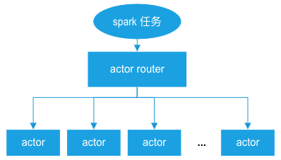
Actor 任务调度策略
actor 打分策略
当前没有任务的 actor
权重 = 0
2. 正在处里任务的 actor
权重 += 当前任务已经执行的秒数
如果当前 actor 的待执行任务列表里有任务
权重 += 待处理任务个数 * 5(min)
任务最长等待时间的优化效果
优化前: 2.7 小时
优化后: 1分钟

Slide 12
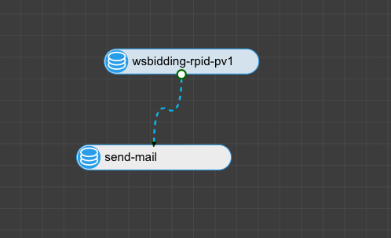
一. 数据查询分析能力
自助数仓
背景
很多时候, 一个完整的数据分析流程不用从日志清洗, 结构化数据的步骤开始, 而是可以在已经清洗好的 ODS 层表基础上进行分析. 简单的分析通过sql或脚本就能表达. 这些分析任务通常需要每天, 或每隔几小时运行一次.
方法
将每个任务打包成模块, 模块中定义执行的sql , 执行任务的数据源. 页面上, 通过拖拽模块形成工作流的方式组合成完整的分析流程. 并对这个流程做按天/按小时的调度控制

Slide 13
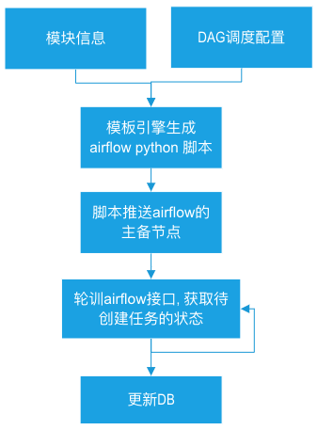
自助数仓
Airflow 自助数仓与离线数仓的统一调度

Slide 14
二. 数据治理能力
1. 元数据管理
产生背景
在业务量不大的时候，开发者对业务完全熟悉，从ETL到统计分析都可以轻松搞定. 随着业务线变得复杂，新的数据开发人员加入，希望能够记录和查看核心表的信息, 及背后表达的业务信息。所以从元数据的角度, 重名新定义和描述表
元数据
技术元数据
业务元数据
表结构
数据的文件的路径, 压缩格式
数据源, 表类型
归属的业务
表之间的血缘关系

Slide 15
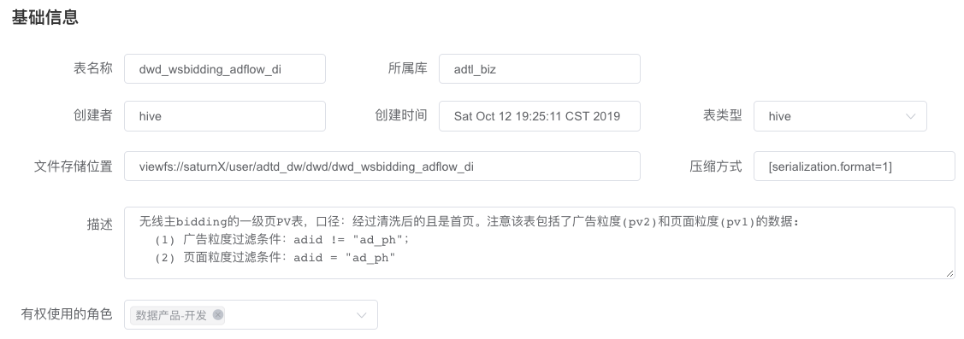
1. 元数据管理
技术元数据
使用元数据管理后, dwd_wsbidding_adflow_di表的描述:
这是一张无线主bidding的表. 表示的是清洗后的首页pv. 它包含广告页面两种粒度的pv:
(1) 获取广告粒度的无线主bidding pv, 加上 where adid != ‘ad_ph’条件
(2) 获取页面粒度的无线主bidding pv, 加上 where adid = ‘ad_ph’条件

Slide 16
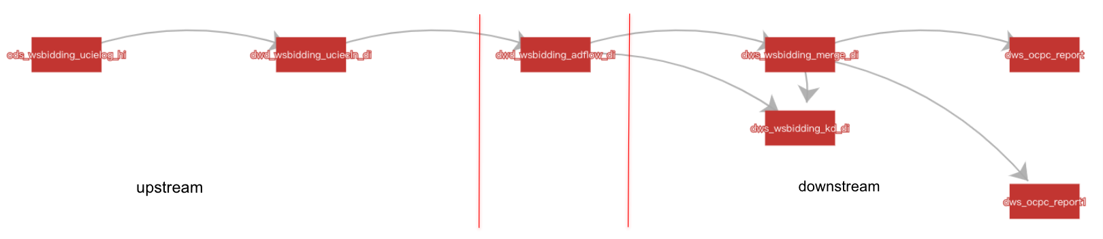
1. 元数据管理
业务元数据
可视化展示dwd_wsbidding_adflow_di表在整个流程中的逻辑位置
最近的上游表
dwd_wsbidding_uciecln_di 带清洗标识的的无线主 bidding 日志. 清洗后首页的限定条件为，service_type like '3%' and is_filtered='0' and hinit='0’
最近的下游表
dws_wsbidding_merge_di: 无线广告粒度的包含pv、点击的表

Slide 17
2. 指标管理
背景1
Q1 : 同样的指标, 为什么在2张表里展示的结果不同?
A1 :可能的一种情况是指标定义不够清晰明确，两个页面上的指标定义其实是不同的, 但是展示的中文名相同. 如同样是pv , 清洗前和清洗后的值是不同的.
方法
从数据的角度, 重新拆解并定义指标. 当发现同名的指标却拥有不同的数据含义, 就是存在命名不合理的指标, 用指标管理作为数据治理的切入点

Slide 18
2. 指标管理
指标定义拆解
维度
如渠道维度, 对应的维度表dim_pid_da包括一级渠道, 二级渠道, pid等字段
修饰词
如一级渠道维度下的一个值”搜狗外购（付费）”就是修饰词
原子指标(词)
计算指标
计算指标拆分
维度
原子指标
修饰词
比如: pc搜索-搜狗渠道下, 当天的消耗
维度: 渠道 (一级渠道)
原子指标: 消耗
修饰词: pc搜索-搜狗
观察分析各种指标的角度
维度下的一个值
一种度量, 一个具有明确业务含义的名词. 是业务域下不可再分的指标
如pv1, 表示清洗后的首页PV
业务方真正关心的指标

Slide 19
2. 指标管理
背景2
Q2 : 如何知道指标使用了哪些表 ?
方法
指标管理要和元数据管理打通. 每张表的字段信息, 业务逻辑在元数据管理中有明确的描述. 结合表之间的血缘关系, 可以回溯指标产生的整个流程
维度
原子指标
对应维度表
计算指标
对应事实表
原子指标 (事实表)
维度 (维度表)
修饰词 (维度取值)

Slide 20
三. 平台基建设计
权限系统
背景
运营同学, 产品同学, 数据开发同学在数据平台上的权限是不同的
确保数据的安全性
确保操作的隔离性
以工单操作为例
 | 运营 | 产品
修改工单sql的参数 | ✓ | ✓
创建工单 | ✗ | ✓
修改工单sql | ✗ | ✓

Slide 21
权限系统
基于角色的权限管理
权限是资源的集合，这里的资源指系统中的菜单, 页面, 操作功能（增删改查）等等。有些用户之间往往有相同的操作权限, 因此通过角色关联用户，角色关联权限的方式间接赋予用户权限。
基于角色的
权限系统
页面元素的控制
隐藏或显示页面元素, 来控制不同用户在平台上的操作权限
后端接口的请求权限
接口权限是为了防止用户通过手动构造 http 请求的方法越权操作

Slide 22
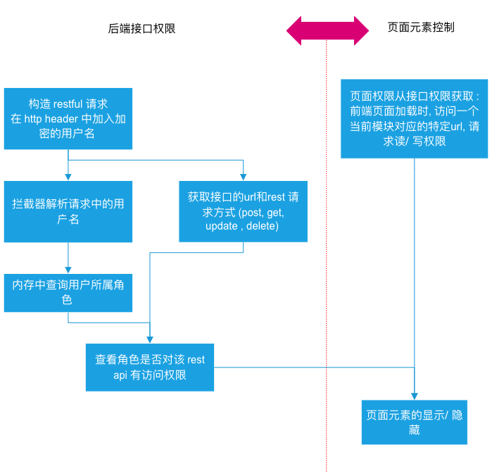
权限系统
后端接口与页面元素的权限统一

Slide 23
个人评价
优势
有良好的技术直觉, 学习新技术, 新方向的速度很快. 比如像从未接触过的前端架构, 能在1周内做到系统产出. 能利用系统分析工具找出后端程序存在的瓶颈
对技术架构的设计, 首先以业务解决为驱动力, 好的架构设计不是大而全, 而是根据数据业务的核心需求, 灵活而快捷的调整业务架构, 适应不断增长的数据规模, 不断变化的数据形式 .
在具体问题的沟通上, 能理解对方的关注点. 不怕观点存在分歧, 而是找出分歧的原因, 做出能解决根本问题的方案.
劣势
视野不够开阔. 只注重解决当下遇到的问题, 很少花时间预想未来可能遇到的问题 . 同时还要输入更多的其它公司的数据平台解决方案, 作为对比得出优势和劣势
前端架构理解不够完整. 虽然前端技术在数据平台开发中的优先级不是很高, 但更完整的前段架构理解, 也能帮助更好的开发.

Slide 24
个人评价
未来规划
支持更多引擎的数据查询.
Kylin 4.x 这种 OLAP 引擎
改hive为spark, 实现构建引擎
Parquet列式存储, 代替原先笨重的hbase
flink sql 查询实时数仓
自助数仓中, 增加 实时数据的 pipeline,
探索数据模型管理的可能性
结合平台现有的指标管理, 维度定义, 减小需求变更和业务迭代对核心数据模型的冲击, 避免让RD陷入无休止的迭代中; 同时消除模型冗余, 跨层引用带来的数据一致性问题
RPT : 展示层
DWS (data warehouse service) : 数据服务层
DWD(data warehouse details) : 数据细节层, 数据清洗规范化
ODS (operation data store) : 数据存储层,贴源层

Slide 25
Thanks for watching
ADTD 刘捷

